Slide 1
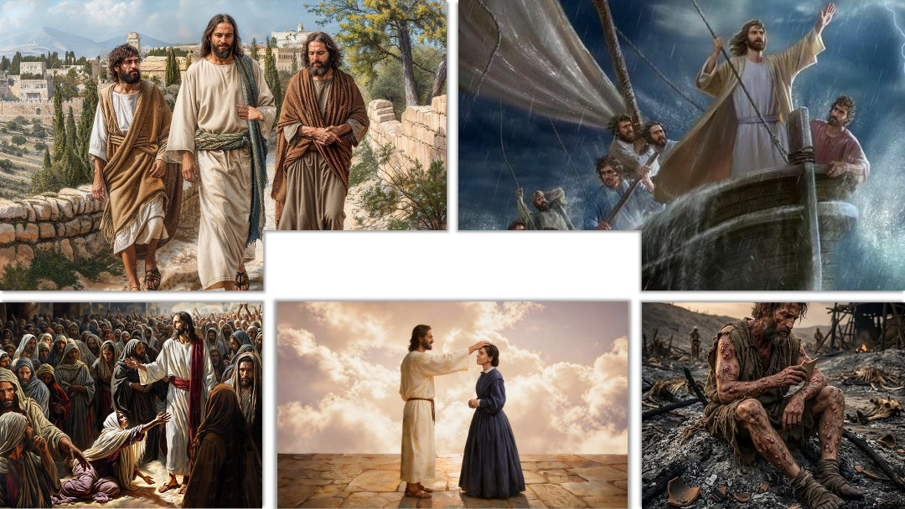
Leçon 11 pour le 13 juin 2026
CONTRETEMPS

Slide 2
LA PORTE ÉTROITE
« Notre propre sagesse, notre jugement, sont vraiment peu de chose. Ayons le sentiment de notre dépendance continuelle de Dieu. »
— E.G. White, That I May Know Him, p. 304 ; Pour mieux connaître Jésus-Christ, p. 306.
Comptons sur la prière de celui qui a vaincu l'ennemi à notre place, parce qu'il a eu pitié de notre faiblesse et qu'il savait que nous péririons s'il ne venait pas à notre secours. ...
Ne pensez pas que vous recevrez la vie éternelle à la suite de quelque effort facile. « Celui qui vaincra, je le ferai asseoir avec moi sur mon trône, comme moi j'ai vaincu et me suis assis avec mon Père sur son trône. » (Apocalypse 3.21.)
Il faut gagner la bataille comme le Christ l'a gagnée. Sa vie pleine de tentations, d'épreuves, de peines, de luttes, est devant nous pour que nous l'imitions.
Une porte étroite est toujours difficile à franchir. … il est pénible aux hommes et aux femmes de résister aux attraits de ce monde pour obéir de tout leur cœur et avec amour aux commandements de Dieu.
Il est facile de franchir un portail spacieux. … les appétits dépravés et les inclinations naturelles y trouvent place. On y voit aussi de l'égoïsme, de l'orgueil, de l'envie, des soupçons malveillants, et l'amour de l'argent.

Slide 3
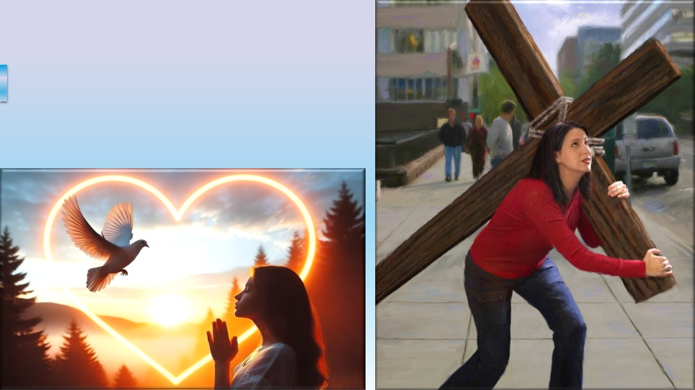
« Et non seulement cela, mais nous nous glorifions même dans les afflictions, sachant que l’affliction produit la patience, la patience produit une vertu éprouvée, et la vertu éprouvée produit l’espérance. Or, l’espérance ne trompe pas, parce que l’amour de Dieu est répandu dans nos cœurs par l’Esprit Saint qui nous a été donné »
(Romains 5.3-5)

Slide 4
L'ATMOSPHÈRE QUE NOUS RESPIRONS
« La foi, la résilience et la vigueur, l'espoir, la joie… sont le résultat des relations que nous entretenons, des personnes que nous fréquentons et de l'air que nous respirons. »
« Christ, le Grand Médecin, a donné une prescription à chaque croyant. Il doit manger la nourriture fournie dans la Parole de Dieu. Et la foi qui agit par l'amour envers Dieu et les hommes ne dépend non seulement de la nourriture que nous mangeons, mais aussi de l’atmosphère que nous respirons. Si nous fréquentons des personnes mauvaises, nous respirons une atmosphère contaminée par le paludisme du péché. Assurez-vous, en fréquentant les disciples humbles et modestes de Jésus, de respirer une atmosphère pure et sainte. »
« La pureté et la solidité de notre vie religieuse ne dépendent pas seulement de la vérité que nous acceptons, mais aussi des personnes que nous fréquentons et de l'atmosphère morale dans laquelle nous vivons. »
— E.G. White, (Our High Calling, p. 255)

Slide 5

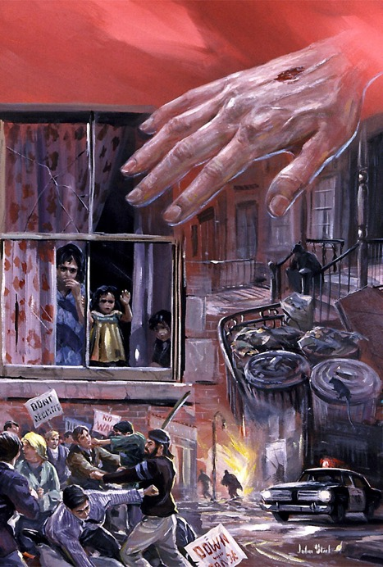
Nous vivons dans un monde rempli de péché et de souffrance. Nous faisons tous face, à un moment ou à un autre, à des difficultés qui peuvent nous amener à remettre en question l'amour de Dieu.
Comment réagissons-nous face à ces contretemps ?
Nous étudierons comment certains personnages bibliques ont répondu à diverses situations adverses, et comment leur exemple pourrait nous aider à faire face à des contingences similaires.
Les tempêtes de la vie
Les maladies
Les désastres
Les déceptions
Voir Jésus

Slide 6
LA PAIX QUI SURPASSE TOUT
« À celui dont le cœur est ferme tu assures la paix, une paix parfaite, parce qu'il se confie en toi. » (Ésaïe 26.3)
« Prendre au mot le Christ, lui confier la garde de son âme, ordonner sa vie à sa volonté, c'est trouver paix et quiétude. Rien au monde ne peut attrister celui que Jésus réjouit par sa présence. »
Avant d’entrer dans son agonie sur la croix, notre Seigneur a fait part de sa volonté. Il n'avait ni argent, ni or, ni propriétés à léguer à ses disciples. … Il a pourtant laissé à ses disciples un don plus précieux que ce qu'aucun roi n'aurait jamais pu donner à ses sujets : « Je vous laisse la paix, je vous donne ma paix »
(Jean 14.27).
Il leur donne la paix qui a été la sienne pendant toute sa vie sur terre, dans la pauvreté, le mépris et la persécution. Cette paix l'accompagnait aussi sur la cruelle croix, pendant son agonie à Gethsémané.
Quoique se déroulant au milieu des luttes, la vie de Jésus sur la terre fut une vie de paix. … il disait : « Celui qui m’a envoyé est avec moi ; il ne m’a pas laissé seul, parce que je fais toujours ce qui lui est agréable »
(Jean 8.29).
— E.G. White,
(Reflecting Christ, p. 278)

Slide 7
LA SOUMISSION COMPLÈTE ASSURE LE REPOS PARFAIT.
L’expérience de chacun confirme la vérité de ces paroles de l’Écriture : « Les méchants sont comme la mer agitée, qui ne peut s’apaiser » (Ésaïe 57.20). … Le péché a détruit notre paix. … Aucun pouvoir humain ne peut contenir les fortes passions du cœur. En ceci nous sommes aussi impuissants que les disciples au milieu de la mer en furie. Mais celui qui a adressé une parole de paix aux vagues de Galilée a aussi une parole de paix pour chaque âme. Quelle que soit la violence de la tempête, ceux qui se tournent vers Jésus en lui criant : « Seigneur, sauve-nous » (Matthieu 8.25), obtiendront la délivrance. Sa grâce, qui réconcilie l’âme avec Dieu, apaise les conflits des passions humaines ; le cœur trouve son repos dans son amour. « Il fait succéder le calme à la tempête et les vagues s’apaisent. Ils se réjouissent de ce qu’elles sont calmées et Dieu les conduit au port qu’ils désiraient. » (Psaume 107.29.)
L'homme qui est en règle avec Dieu jouit de la paix d'en haut et répand autour de lui une influence bénie. L'esprit de paix descendra comme la rosée sur les cœurs travaillés et lassés par les luttes de ce monde. »
— E.G. White,
(Reflecting Christ, p. 278)

Slide 8


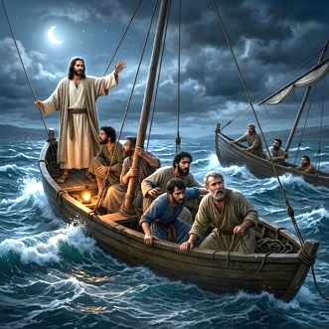

LES TEMPÊTES DE LA VIE
« Il s’éleva un grand tourbillon de vent, et les flots se jetaient dans la barque, au point qu’elle se remplissait déjà » (Marc 4.37)
Traverser la mer de Galilée en pleine nuit, même au milieu d'une tempête, n'était pas une nouveauté pour Pierre, André, Jacques et Jean, pêcheurs expérimentés.
Cependant, cette tempête les dépassait. Le vent soulevait les flots qui inondaient la barque, mettant leur vie en danger. Alors ils s’aperçurent…
Où est Jésus ? — Il dort ? — Comment se fait-il qu’il ne nous aide pas ?
Ne se soucie-t-il donc pas de ce qui nous arrive ? (Marc 4.35-38).
Dans notre vie, nous traversons des tempêtes. Nous demandons de l'aide à Jésus, mais il semble dormir. Nous ne sentons pas sa présence. Pourtant, il est là.
Il attend le moment de réprimander notre tempête : « Silence ! tais-toi ! » (Marc 4.39). Il prend soin de nous (1Pierre 5.7). Il peut calmer nos tempêtes. N’oublie pas de le louer lorsqu’il le fait (Marc 4.40-41).

Slide 9
LE TOUCHER DE LA FOI VIVANTE
Pourquoi ne nous approchons-nous pas de Jésus par la foi ? Certains le touchent de façon quelconque, s'approchant simplement de sa personne. … Les amis de la vérité honoreront celui qui est l'Alpha et l'Oméga de leur foi. Christ témoignera qu'il est le médecin restaurant aussi bien le corps que l'âme.
« Christ croisa une pauvre âme ayant dépensé tous ses biens pour être guérie d'un mal physique… Mais en touchant Christ, avec foi, elle fut guérie d'une longue infirmité. »
« La mélodie de la joie spirituelle et de la santé physique se révélera, exaltant cette grâce unique conférée par notre Seigneur Jésus à tout être ouvert à sa parole. »
— E.G. White,
Lettre 106, 1898
— E.G. White,
Christ Triumphant, p. 239
— E.G. White,
(Reflecting Christ, p. 278)

Slide 10


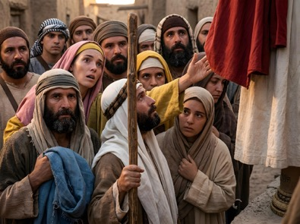
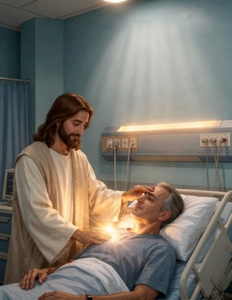

LES MALADIES
« Elle se disait : Si je puis seulement toucher ses vêtements, je serai guérie » (Marc 5.28 NVI)
Souffrir d'hémorragies pendant douze ans sans trouver aucun médecin capable de la guérir avait réduit cette femme à la ruine et au désespoir (Marc 5.25-26). De nos jours, il existe des pays où il n'y a pas de couverture médicale gratuite, et cette histoire peut encore être une réalité.
En tout état de cause, nous pouvons tous faire face à des situations où la maladie nous emprisonne et nous étouffe, sans trouver de soulagement.
La femme vit en Jésus la solution, et sa foi la sauva (Marc 5.27-29).
Nous devons avoir confiance que Jésus peut recourir à d'habiles médecins pour nous guérir, ou accomplir en nous un miracle direct.
En tout cas, Jésus nous invite à déposer sur lui toutes nos charges et nos préoccupations (Matthieu 11.28-30).

Slide 11
QUAND MÊME IL ME TUERAIT…
« Voici, quand même il me tuerait, je ne cesserais d’espérer en lui ; mais devant lui je défendrai ma conduite. Cela même peut servir à mon salut, car un impie n’ose paraître en sa présence. » (Job 13,15.16 Nouvelle Édition de Genève, 1979)
« Dans la vie de tout homme, il est des périodes de profonde dépression, de découragement total, des jours où la tristesse nous envahit… »
« Si, à de tels moments, nous pouvions discerner la signification des voies de la providence, nous verrions alors des anges s'efforcer de nous délivrer de nous-mêmes… »
« Des profondeurs du découragement et de l'abattement, Job s'élevait vers les sommets avec une confiance totale dans la miséricorde et la puissance salvatrice de Dieu. »
— E.G. White,
Prophètes et Rois, p. 118

Slide 12




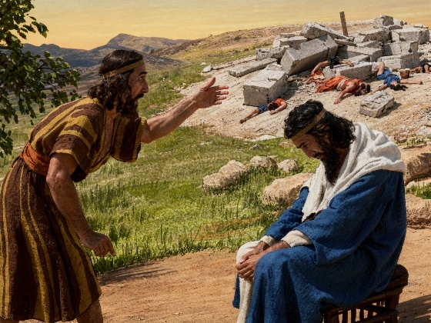
LES DÉSASTRES
« Quand ma peau aura été détruite, en personne je contemplerai Dieu » (Job 19.26)
La guerre, la violence et les catastrophes naturelles transformèrent radicalement la vie de Job (Job 1.13-19). Nous sommes tous exposés aux désastres, qu'ils soient naturels ou provoqués par le mal qui règne dans ce monde.
Comment réagirons-nous ? Comment Job a-t-il réagi ?
Il n'accusa pas Dieu et ne le rejeta pas
Il s'attacha à lui de toutes ses forces
Il fit confiance, même dans les moments les plus sombres
Il posa son regard sur un avenir glorieux (Job 19.25-27)
Si nous ne fléchissons pas, nous pourrons constater que, même dans nos épreuves les plus dures, Dieu est toujours là. Il nous aime et nous fortifie pour tirer des forces de notre faiblesse, du courage de notre défaillance, et de l'espérance dans les désastres (Joël 3.10 ; Romains 5.3-5).
Si tu traverses des moments difficiles, médite sur le fait que l'amour et le soin de Dieu envers toi sont ce qu'il y a de plus sûr et de plus stable dans ta vie.

Slide 13
SUR LA ROUTE…
« Jésus savait qu'ils l'aimaient et souhaitait les prendre dans ses bras, essuyer leurs larmes et mettre un baume sur leur cœur. Mais il devait, avant tout, leur inculquer une leçon qu'ils n'oublieraient jamais. »
« Profondément absorbés par leur tristesse et leurs désillusions, ils ne prirent pas le temps de l'observer. Ils poursuivirent leur entretien, exprimant les sentiments de leurs cœurs. »
Pourquoi les disciples ne s'étaient-ils pas souvenus des paroles du Christ et ne réalisaient-ils pas que les événements se déroulaient comme il les avait annoncés ? Pourquoi n'avaient-ils pas compris que la dernière partie de sa révélation se réaliserait comme la première et qu'il ressusciterait le troisième jour ? Ils auraient dû se souvenir de cet élément. Les prêtres et les magistrats ne l'avaient pas oublié.
l'imitions.
— E.G. White, Christ Triumphant, p. 295 ; Christ triomphant, p. 297, 15 octobre

Slide 14

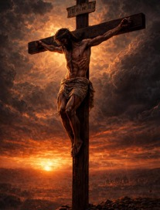




LES DÉCEPTIONS
« Et nous espérions que c’est lui qui racheterait Israël… » (Luc 24.21a)
La perspective : Jésus est le Messie qui va racheter Israël. La réalité : il est mort (Luc 24.18-21).
Leur déception fut si grande qu'elle ne leur permit pas d'accepter même les preuves les plus claires de la résurrection de Jésus (Luc 24.22-24).
Patiemment, Jésus les aida à recouvrer leurs espérances. Finalement, leurs yeux s’ouvrirent (Luc 24.31), et ils coururent encourager ceux qui étaient encore dans la déception (Luc 24.32-35 ; 2Corinthiens 1.4).
Que pouvons-nous apprendre de leur expérience ?
Nous ne devons pas laisser le doute s'enraciner dans notre esprit
Jésus marche à nos côtés, même dans nos déceptions
Il dissipera nos perplexités, si nous l'y autorisons
Jésus connaît mieux que nous quelle est notre réalité
Notes:
Jesús muerto y resurrección

Slide 15
SEUL
AVEC DIEU
« Entrez dans votre chambre et là, seul avec Dieu, dites-lui : "Crée en moi un cœur pur, renouvelle en moi un esprit bien disposé." Priez avec ferveur et sincérité. »
Quels péchés seraient trop graves pour qu'il puisse les pardonner ?
Quelle âme serait trop noire et trop oppressée par le péché pour qu'il la sauve ?
Il est miséricordieux, ne cherchant pas à trouver du mérite en nous, mais, dans sa bonté infinie, il guérit nos défaillances et nous aime généreusement, alors que nous sommes encore pécheurs. « Il est lent à la colère et riche en bonté. » (Néhémie 9.17.)
Il y a un remède pour l'âme qui souffre du péché. Ce remède, c'est Jésus, notre Sauveur. Sa grâce suffit aux plus faibles comme aux plus forts. Et les plus forts doivent aussi obtenir sa grâce ou périr.
J'ai vu comment on pouvait obtenir cette grâce.
« Ne quittez pas votre chambre avant que vous vous sentiez fort ; puis soyez vigilant. Et aussi longtemps que vous le serez et que vous priez, vous pourrez vaincre les forces du mal. »
— E.G. White,
Puissance de la grâce,
p. 88

Slide 16


VOIR JÉSUS
« J’estime en effet que les souffrances du temps présent ne sont pas comparables à la gloire à venir qui sera révélée pour nous » (Romains 8.18)
Lorsque Ellen G. White était dans un profond désespoir, elle eut une vision dans laquelle elle vit Jésus.
Elle comprit qu’il saisissait tout ce qu’elle traversait. À un moment précis, posant sa main sur sa tête, Jésus lui dit : « N’aie pas peur ».
Elle vit des scènes glorieuses et eut l'impression d'avoir atteint la sécurité et la paix du ciel.
Cette vision lui donna espérance et foi, et la certitude qu'elle pouvait faire confiance en Dieu.

Slide 17
« VOTRE FOI DOIT TRANSPERCER LES TÉNÈBRES. … QUE VOTRE FOI SOIT COMME CELLE DE JOB, ET QUE VOUS PUISSIEZ DIRE : "QUAND MÊME IL ME TUERAIT, J'ESPÉRERAIS EN LUI." »
— E.G. White, Our High Calling, p. 324)
« Au cœur du désert, Christ endura des épreuves impénétrables pour l'esprit humain. Christ fut amené à affronter le pouvoir subtil de Satan, l'ange déchu. L'ennemi poursuivait avec le Sauveur le même objectif qu'avec Adam et Ève, en Éden. Jésus subissait l'épreuve du second Adam ; la beauté de son caractère éclata dans toute sa splendeur. Malgré son humanité, Satan pouvait discerner la gloire et la pureté de cet Être saint … le Sauveur ne releva pas le défi du tentateur, aucune tentation n'eut de prise sur lui.
L'adversaire semblait avoir le pouvoir d'emmener Jésus là où bon lui semblait … Mais aucune faveur, aucune tentation, l'incitant à se servir de ses divines prérogatives, n'aurait pu l'écarter de sa mission divine . »
— E.G. White, Lettre 7, 1900

Slide 18


« Nous savons, du reste, que toutes choses concourent au bien de ceux qui aiment Dieu, de ceux qui sont appelés selon son dessein » (Romains 8.28)
« Ne vous inquiétez de rien ; mais en toutes choses faites connaître vos besoins à Dieu par des prières et des supplications, avec des actions de grâces. Et la paix de Dieu, qui surpasse toute intelligence, gardera vos cœurs et vos pensées en Jésus-Christ » (Philippiens 4.6-7)
« ²Mes frères, regardez comme un sujet de joie complète les diverses épreuves auxquelles vous pouvez vous trouver exposés, ³sachant que l’épreuve de votre foi produit la patience. ⁴Mais il faut que la patience accomplisse parfaitement son œuvre, afin que vous soyez parfaits et accomplis, sans manquer de rien. […] ¹²Heureux l’homme qui supporte patiemment la tentation, car, après avoir été éprouvé, il recevra la couronne de vie que le Seigneur a promise à ceux qui l’aiment » (Jacques 1.2-4, 12)
« Il m’a dit : Ma grâce te suffit, car ma puissance s’accomplit dans la faiblesse. Je me glorifierai donc bien plus volontiers de mes faiblesses, afin que la puissance de Christ repose sur moi » (2Corinthiens 12.9)

Slide 19

« Dans la vie de tout homme, il est des périodes de profonde dépression, de découragement total, des jours où la tristesse nous envahit, et il nous semble impossible de croire que le Seigneur est encore le bienfaiteur de ses enfants, des jours où les tourments nous accablent, si bien que la mort nous semble préférable à la vie.
C'est alors que beaucoup perdent leur confiance en Dieu, et sombrent dans le doute et l'incrédulité. Si, à de tels moments, nous pouvions discerner la signification des voies de la providence, nous verrions alors des anges s'efforcer de nous délivrer de nous-mêmes et essayer d'affermir nos pieds sur un fondement inébranlable, plus solide que les collines éternelles ; une foi et une ardeur nouvelles animeraient alors tout notre être. »
E. G. W. (Prophètes et rois, p. 118)

